Slide 1
主讲人：杨中科 SE101—— Java编程基础 1-学编程前要搞明白的问题

Slide 2
课程计划
第一阶段：最核心的、各语言通用的Java核心语法(数据类型、数组、变量、判断、循环、方法基础)。有基础的可以跳过。
第二阶段：Java内置简单库+我封装的基础库(简单的集合、IO、GUI等)+部分案例；
第三阶段：更多Java语法：写自己的方法；简单的面向对象，JavaBean；Integer和int等；List、Map等。
第四阶段：办公自动化(Excel、Word、PDF、图表)。案例：批量算个税、发送工资条；批量生成学生卡；表格报表；饼状图等图形报表。
第五阶段：数据库(基础SQL语法、SQLite、MySQL)
第六阶段：爬虫入门（HTML基础、简单的爬虫）
第七阶段：学习自动化。案例：英语真题高频词分析；抓取第三方词典的例句、音频等。
第八阶段：库源码领读。
……
Notes:
只会讲最常用的足够零基础的人使用的语法，不会事无巨细，尽快入门做东西。有基础的可以适当跳过。
1、引出办公自动化的好处：老板给一个任务，Excel表算个税、发邮件。一顿操作猛如虎，一看工资2500；一不小心算错仨，老板一个电炮让你送入土。
2、跟着我学完了这几个阶段，你就可以成为一名非常优秀的“业余程序员”了。我不会吹牛，学完了后年薪十几万，软件开发没这么简单。你听完了我这句话把把网页关了，可以自愿选择是否被忽悠。

Slide 3

学习资料
尽量记笔记、自己写，尽量不要拷我的课件、代码。先导课：《CM100-学会学习》。评论区看获取课件、代码的方式。
Notes:
有人说：我想要课件，要不感觉缺了点什么。这样学才啥都不缺，除了忘了学我的课程之外，还又买了一块硬盘放更多的“不留缺憾”。一个月之后，再批量删除，腾位置给新的”不留缺憾“。

Slide 4
提问交流
尽量大家通过评论区交流，我会尽量多回复，请互助。
暂不考虑建群。
私信回复周期长，请理解。
大家的建议？
Notes:
老师？你在吗？方便问个问题吗？

Slide 5
什么是编程？
编程：编写能够控制计算机来执行特定任务的代码。

Slide 6
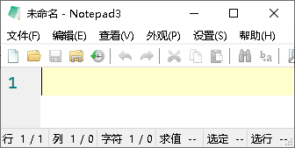



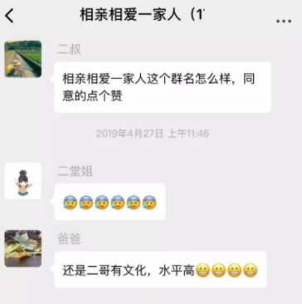
程序员可以编写什么程序？
？
Notes:
程序都是人写出来的，不是天上掉下来的，没有多神秘。需要一个程序，朝着天空大喊：我要一个小程序。咔嚓！字体大点！咔嚓！需要界面是五彩斑斓的黑。咔嚓！五彩斑斓不？脸黑吗？

Slide 7
什么是编程语言？
编程语言是程序员和计算机沟通的语言，用编程语言编写的就是代码。
自然语言：下班买几个苹果回来,如果看到西瓜,就买一个。
针对上面的不同的意图，编程语言应该怎么写？有歧义吗？
Notes:
说这两种不同意图的代码的写法。再去分析歧义，比如缺单位。

Slide 8

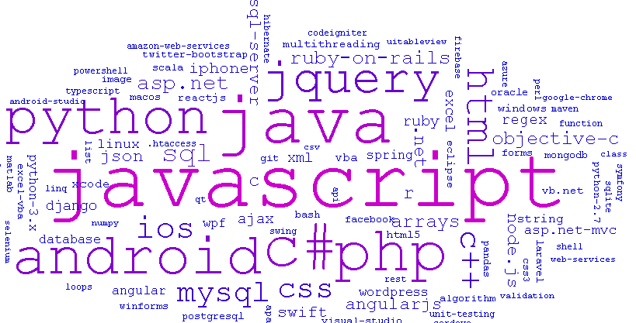
编程语言有哪些？
学哪个？
Notes:
跟学英语还是西班牙语的区别不一样。
随便学一个，学透了，一通百通。

Slide 9
学编程究竟学的是什么？
语法？
开发工具？
框架？
……
Notes:
1、语言会淘汰，开发工具会过时，框架更是青春易逝，只有像程序化的思维方式是永恒的能力。
2、目标：你被冷冻起来，500年后，睡眠舱开启，你还能辅导500年后的程序员。
3、学的是：程序化的思维方式

Slide 10
学习心态
不要小看
不要吓Niao
Notes:
1、有人问我“我适不适合学编程”，不适合学编程人的表现就是导出问别人“我适不适合学编程”，你品。
2、学编程需要啃硬骨头，不难，但是很多人坚持不下来。
3、编程不是量子物理、数学，智商正常的人都能学会……我都能学会。你可以跟别人说，我不告你歧视。

Slide 11
编程的学习方法是什么？
不要题海战术
不要背代码，代码背不完。
要：理解、记笔记、根据笔记去写(神似即可)、脱稿流利写……。

Slide 12
除了编程语言还有什么要学？
编程语言只是骨架，只学语法，几乎什么都做不了。领域知识才是肉。就像学人类语言。
App：网络通讯、界面、设备API……
后端开发：数据库、网络通讯、文件……
……
领域知识：技术领域知识+业务领域知识。
Notes:
1、骨头是把各个器官连接起来、支楞起来用的，但是去饭店，你不会抱着一具骨架子啃。别人问他，他就说“杨老师说了，学编程就是啃硬骨头”
2、“你问高手：java、C#、Python、PHP我应该学哪一个。大师说：你就学Java……还有前端、数据库、算法、数据结构，*&*……%%￥￥#@￥%”

Slide 13
这门课的目的
掌握核心Java语法
先用最简单的代码掌握最核心的语法，尽快做东西。事无巨细、追求完美的讲课是违反认知规律的偷懒行为。掌握解决问题的能力。
问：会用你封装的库有什么意思？
会安排库源码分析环节。
Notes:
1、程序员的祖师爷都说：写代码要严谨，不要有坏味道，但是在这里，我辗转反侧一个月，做出了一个违背祖宗的决定，把Java学习变简单。
2、变量作用域、代码块、for各种怪异用法，唯一的用途就是学生提问的时候，老师说“我以前讲过呀”。想想你想当年学编程的时候，如果有老师这样教，你想不想打死自己。
3、先不弄异常、Stream、编码、继承等这些复杂的东西。程序自动检测编码，一下子把文件内容都读出来。
4、这个世界，你只要编程入了门，就已经比90%的人强了。

